Slide 1






Tiết 3 - Bài 3
Tiết 3 - Bài 3
THỜI GIAN TRONG LỊCH SỬ
THỜI GIAN TRONG LỊCH SỬ

Slide 2
Mục tiêu bài học
Mục tiêu bài học
Biết được một số khái niệm và cách tính thời gian trong lịch sử
Biết cách đọc, ghi các mốc thời gian trong lịch sử
Vận dụng vẽ biểu đồ thời gian, tính được các mốc thời gian

Slide 3
Khởi động
Khởi động

Slide 4

Khởi động
Em hãy cho biết, hôm nay là thứ mấy? Ngày, tháng, năm nào?
Lắng nghe đoạn nhạc sau và cho biết:
Vì sao em biết điều đó?
Đoạn nhạc nhắc đến những thứ mấy trong tuần?

Slide 5
Nội dung bài học
Nội dung bài học
1. Vì sao phải xác định thời gian
trong lịch sử?
2. Cách tính thời gian trong lịch sử

Slide 6
1. VÌ SAO PHẢI XÁC ĐỊNH THỜI GIAN?
1. VÌ SAO PHẢI XÁC ĐỊNH THỜI GIAN?

Slide 7
Vì sao phải xác định thời gian?
Hãy chia sẻ với cả lớp về các sự kiện sau trong cuộc đời em?
Năm em đi học lớp 1
Năm sinh nhật lần thứ 7 của em
Khi em biết đi những bước chân đầu tiên
Trong các sự kiện trên, sự kiện nào diễn ra trước? Sự kiện nào xảy ra sau?

Slide 8

Lịch sử là những sự kiện đã xảy ra ở trong quá khứ con người không thể nhìn thấy, cầm nắm được.
Vì thế muốn khôi phục lại lịch sử, điều đầu tiên là con người cần phải xác định được các mốc thời gian của các sự kiện từng xảy ra.
Tại sao phải xác định thời gian trong lịch sử?

Slide 9
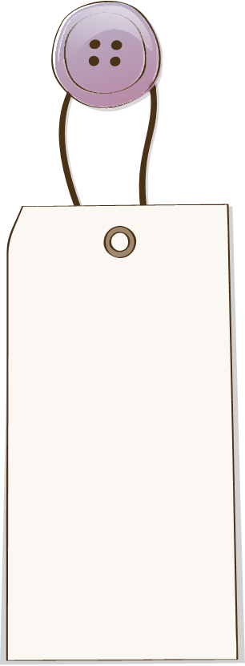
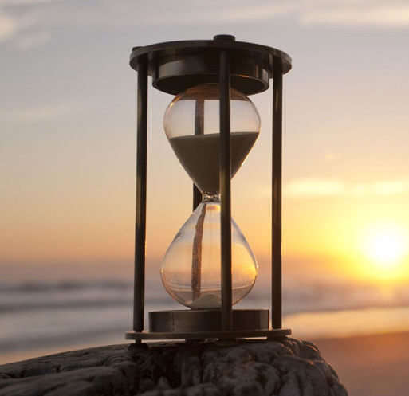
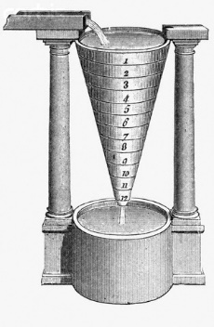
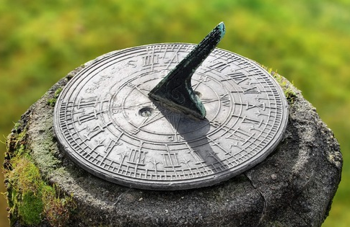
Vì sao phải xác định thời gian?
Vì sao phải xác định thời gian?
- Con người thời xưa đã xác định thời gian bằng những cách nào?
Đồng hồ cát
Đồng hồ nước
Đồng hồ mặt trời
1. Quan sát các hình ảnh trên và cho biết, nguyên tắc hoạt động của 3 loại đồng hồ ?

Slide 10
Dụng cụ đo | Hoạt động như thế nào? | Hạn chế
Đồng hồ cát: có hai bình thông nhau, trên thân bình có chia nhiều vạch. Đổ cát vào một bình, cho chảy từ từ xuống bình thứ hai và xác định giờ dựa trên cát chảy đến từng vạch
Đồng hồ nước cũng có nguyên tắc hoạt động tương tự như đổng hồ cát: có hai bình thông nhau, trên thân bình có chia nhiều vạch. Đổ nước vào một bình, cho chảy từ từ xuống bình thứ hai và xác định giờ dựa trên nước chảy đến từng vạch
Đóng băng vào mùa đông
Đồng hồ mặt trời: có một cái mâm tròn, trên đó vẽ nhiều vòng tròn đồng tâm. Dùng một que gỗ cắm ở giữa mâm rồi để ra ngoài ánh nắng mặt trời. Bóng của cây que đến vòng tròn nào thì xác định được lúc đó là mấy giờ.
Phụ thuộc vào hướng mặt trời các mùa

Slide 11
Vì sao phải xác định thời gian?
Vì sao phải xác định thời gian?
Lịch sử
Hiểu & dựng lại lịch sử
Là những gì xảy ra trong quá khứ theo trình tự thời gian
Phải sắp xếp các sự kiện trong quá khứ theo trình tự
Xác định thời gian xảy ra sự kiện
Cần biết cách đo đếm để tính thời gian

Slide 12
2. CÁCH TÍNH THỜI GIAN TRONG LỊCH SỬ
2. CÁCH TÍNH THỜI GIAN TRONG LỊCH SỬ

Slide 13
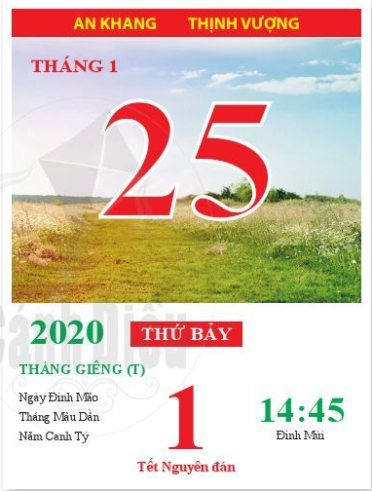
Cách tính thời gian trong lịch sử
Cách tính thời gian trong lịch sử
Âm lịch
……….
……….
……….
……….
Dương lịch
……….
……….
……….
……….
Quan sát tờ lịch và thực hiện nhiệm vụ
Viết các thông tin về thứ, ngày tháng, năm theo âm lịch và dương lịch vào chỗ trống

Slide 14
Cách tính thời gian trong lịch sử
Cách tính thời gian trong lịch sử
Âm lịch
Mùng 1
Tết Nguyên đán
Tháng Giêng
Năm
Canh Tý
Dương lịch
Ngày 25
Tháng 1
Năm 2020
Thứ 7
Đáp án
Âm lịch và Dương lịch được người xưa tính ra bằng cách nào?

Slide 15
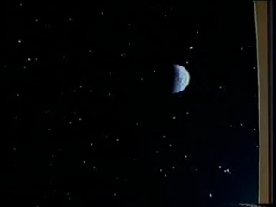
Cách tính thời gian trong lịch sử
Cách tính thời gian trong lịch sử
Cùng khám phá cách tạo ra lịch qua đoạn phim sau

Slide 16

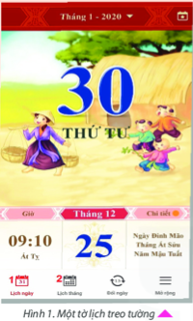
Người xưa sáng tạo ra lịch dựa trên cơ sở quan sát và tính toán quy luật di chuyển của Mặt Trăng, Mặt Trời nhìn từ Trái Đất
- Âm lịch là cách tính thời gian theo chu kì Mặt Trăng quay xung quanh Trái Đất. Thời gian Mặt Trăng chuyển động hết một vòng quanh Trái Đất là một tháng.
- Dương lịch là cách tính thời gian theo chu kì Trái Đất quay xung quanh Mặt Trời. Thời gian Trái Đất chuyển động hết một vòng quanh Mặt Trời là một năm.
Thế giới cần có lịch chung: đó là Công lịch.
- Công lịch lấy năm Chúa Giê-xu ra đời làm năm đầu tiên của Công nguyên. Trước năm đó là trước Công nguyên (TCN)
Dương lịch: Một năm dương lịch có 365 ngày, chia thành 12 tháng, tháng đủ (31 ngày) và tháng thiếu (30 ngày). Tháng 2 chỉ có 28 ngày. Cứ 4 năm lại có 1 năm nhuận, có 366 ngày. Tháng 2 của năm nhuận có 29 ngày, ngày thứ 29 ấy gọi là “ngày nhuận”.
- Âm lịch: Một năm có 360 ngày , chia làm 12 tháng, tháng đủ là 30 ngày, tháng thiếu là 29 ngày.

Slide 17
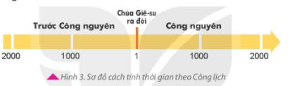
Cách tính thời gian trong lịch sử
như thế nào?
Cách tính thời gian trong lịch sử
như thế nào?
Tổ 1 + Tổ 2: Quan sát sơ đồ sau, giải thích khái niệm Trước công nguyên và công nguyên
Tổ 3 + Tổ 4: đọc sgk và điền vào chỗ trống
Công lịch là: ……………………
Mốc đầu tiên của công lịch là: ……..
1 thập kỉ = ……………………..năm
1 thế kỉ = ………………………..năm
Thiên niên kỉ = ……………….năm

Slide 18
Cách tính thời gian trong lịch sử
như thế nào?
Cách tính thời gian trong lịch sử
như thế nào?
Là thời gian tính từ khi chúa Giê-su ra đời đến nay (Công lịch)
Dựa vào chuyển động của Trái Đất quanh Mặt Trời
Trước
Công nguyên
Âm lịch
Dương
lịch
Công
nguyên
Dựa vào chuyển động của Mặt Trăng quanh Trái Đất
Là thời gian trước khi chúa Giê-su ra đời

Slide 19
Cách tính thời gian trong lịch sử
Như thế nào?
Cách tính thời gian trong lịch sử
Như thế nào?
Cách tính thời gian
Thế kỉ
100 năm
Thập kỉ
10 năm
Thiên niên kỉ
1000 năm

Slide 20
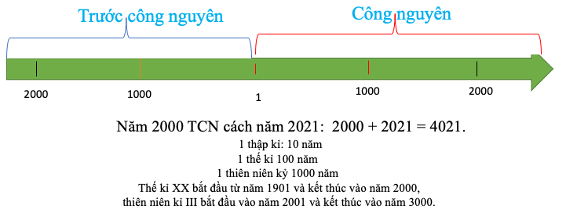

Slide 21
Nửa đầu thế kỉ và nửa cuối thế kỉ?
Nửa đầu thế kỉ
Ví dụ:
Năm 1932 = Nửa đầu thế kỉ XX
Năm 1989 = Nửa cuối thế kỉ XX
Năm 1407 = Nửa đầu thế kỉ XV
Năm 1592 = Nửa cuối thế kỉ XVI
Nửa cuối thế kỉ

Slide 22
LUYỆN TẬP VÀ VẬN DỤNG

Slide 23
Luyện tập và vận dụng
Luyện tập và vận dụng
Em hãy kể tên những ngày nghỉ lễ âm lịch và dương lịch ở nước ta mà em biết.
Bài tập 1
Các sự kiện dưới đây xảy ra cách ngày nay khoảng bao nhiêu năm?
1. Tháng 3 năm 40, Hai Bà Trưng khởi nghĩa
2. Năm 1966, thành lập trường THCS Đống Đa
Bài tập 2

Slide 24

Luyện tập và vận dụng
Luyện tập và vận dụng
Thiết kế
“Sổ tay lịch sử cá nhân”
Ghi lại những mốc thời gian quan trọng của em và gia đình
Những kỉ niệm mà em nhớ nhất
Ảnh chụp những khoảnh khắc đẹp trong cuộc sống của em

Slide 25
Xin chào và hẹn gặp lại

